Slide 1
Chào mừng các em đến với
tiết Toán

Slide 2
Toán
EM ÔN LẠI NHỮNG GÌ ĐÃ HỌC (TIẾT 2)

Slide 3
Thứ ba ngày 2 tháng 11 năm 2021
Toán
Em ôn lại những gì đã học ( tiết 2)
Tiếng Việt
Ồn tập tiết 4

Slide 4
KHỞI ĐỘNG

Slide 5
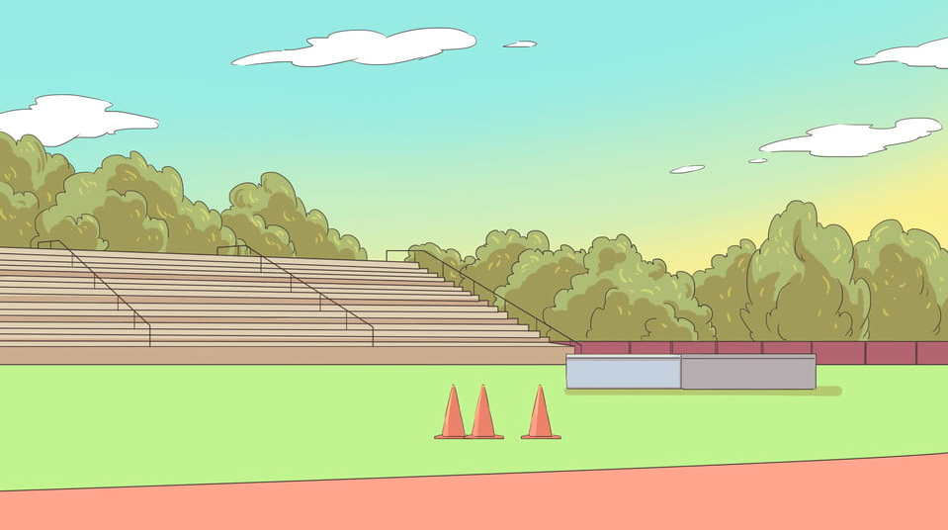
TRÒ CHƠI TRUYỀN BÓNG
Khi nhận được bóng, em hãy nói một điều mình học thêm được mà mình nhớ nhất từ đầu năm học đến giờ nhé!
Bảng cộng có nhớ trong phạm vi 20.

Slide 6
LUYỆN TẬP THỰC HÀNH

Slide 7
Tính:
4
9 – 3 + 6 =
8 + 6 – 7 =
35 + 10 – 30 =
87 – 7 + 14 =

Slide 8
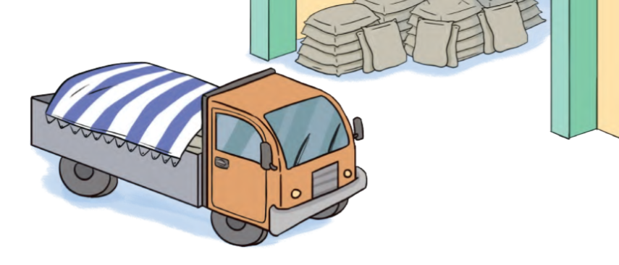
Tính
Có 98 bao xi măng cần được chở đến công trường, xe tải đã chở được 34 bao. Hỏi còn bao nhiêu bao xi măng chưa được chở?
5
Cần chở: 98 bao xi măng
Đã chở: 34 bao xi măng
Chưa chở: bao xi măng
?
Bài giải:
Còn số bao xi măng chưa được chở là:
98 – 34 = 64 (bao)
Đáp số: 64 bao xi măng

Slide 9
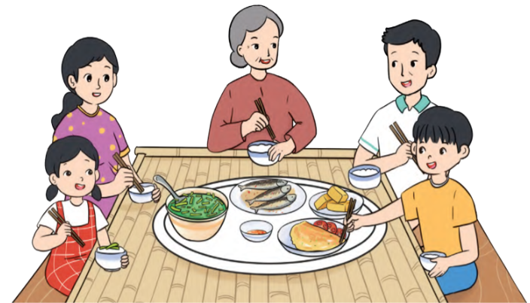
Tính
6
a. Năm nay bà 67 tuổi, mẹ ít hơn bà 30 tuổi. Hỏi năm nay mẹ bao nhiêu tuổi?
Bà: 67 tuổi
Mẹ ít hơn bà: 30 tuổi
Mẹ: tuổi
?
Bài giải:
Năm nay mẹ có số tuổi là:
67 – 30 = 37 (tuổi)
Đáp số: 37 tuổi

Slide 10
Tính
b. Năm nay anh Hải 10 tuổi, bố nhiều hơn anh Hải 32 tuổi. Hỏi năm nay bố bao nhiêu tuổi?
6
Anh Hải: 10 tuổi
Bố nhiều hơn anh Hải: 32 tuổi
Bố: tuổi
?
Bài giải:
Năm nay bố có số tuổi là:
10 + 32 = 42 (tuổi)
Đáp số: 42 tuổi

Slide 11
Để có thể làm tốt các bài tập trên em nhắn bạn điều gì?
Bài học hôm nay em biết thêm được điều gì?

Slide 12
DẶN DÒ

